Slide 1
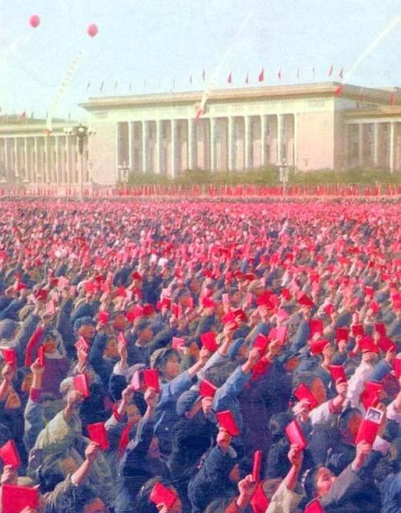
第二讲
社会主义政治建设的曲折发展
翻开历史的记忆
千万颗红心向着北京，千万张笑脸迎着红太阳
这是激情四射的十年
是尽情挥洒青春和热血的十年
却也是疯狂混乱的十年。
是让人痛心疾首、不堪回首的十年。
．．．．．．

Slide 2
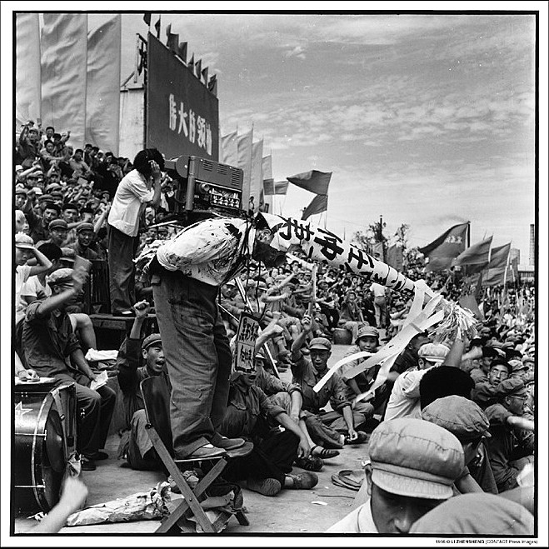
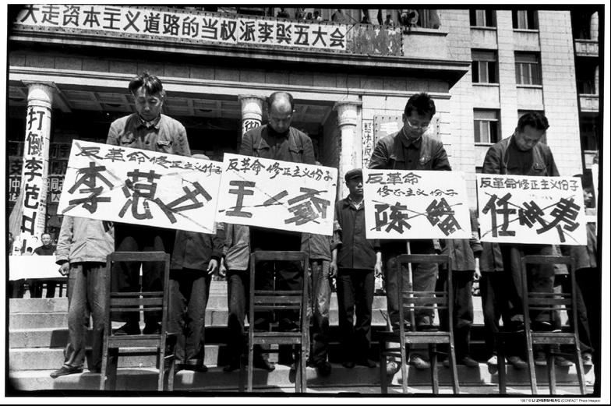
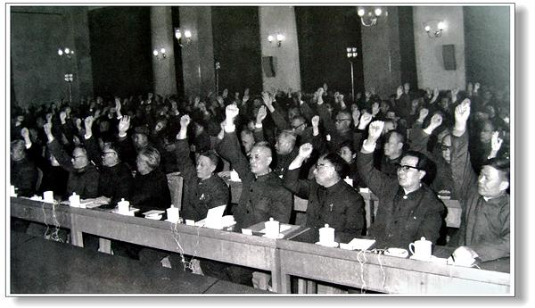
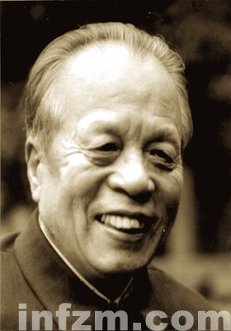
第22课 社会主义政治建设的曲折发展
课标要求
•了解“文化大革命”对民主法制的践踏，说明民主法制建设的必要性和艰巨性。
•列举中国共产党十一届三中全会以来我国民主与法制建设的主要成就，认识实行依法治国方略的重要意义。

Slide 3
知识框架
社会主义的政治建设曲折发展
曲折—“文革”对民主法制的破坏
伟大转折
首要环节
制度建设
法制建设
发展—新时期的民主法制建设

Slide 4
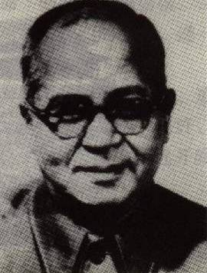
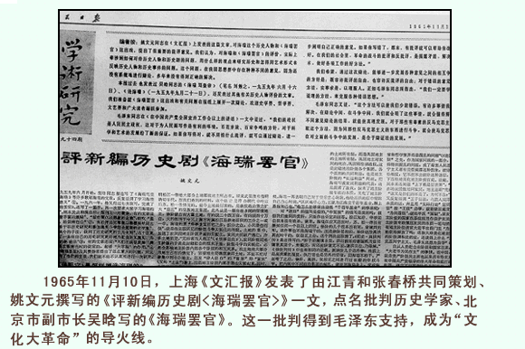
“文化大革命” （1966——1976）
图说历史：
1965年11月10日，上海《文汇报》发表了姚文元的文章《评新编历史剧〈海瑞罢官〉》对吴晗进行批判。毛泽东支持了这次批判。
吴晗
(著名历史学家,时任北京市副市长)

Slide 5
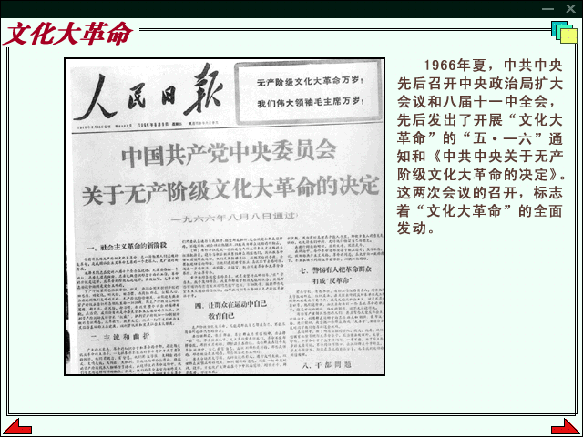
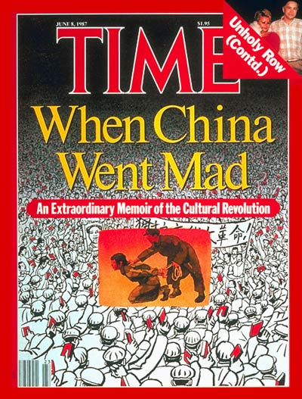
1966年夏，在毛泽东领导下，中共中央先后召开政治局扩大会议和八届十一中全会。这两次会议的召开，标志着“文化大革命”的全面发动。

Slide 6


一、文化大革命
1、“文化大革命”起因
（ 1）毛泽东对国内形势估计失误；
（2）“左”倾错误发展到以阶级斗争为纲；
（3）林彪、江青等推波助澜。
（4）个人崇拜的狂热。

Slide 7
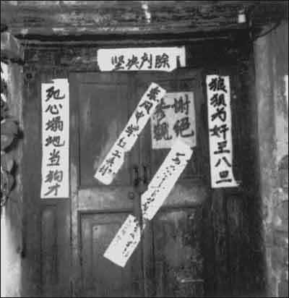
2、“文革”对民主法制破坏的表现
论从史出
三尺高帽头上戴 一盆墨汁泼满身
抄家封门皆有理
结论1：人民的生命财产得不到保障，人权被践踏。

Slide 8
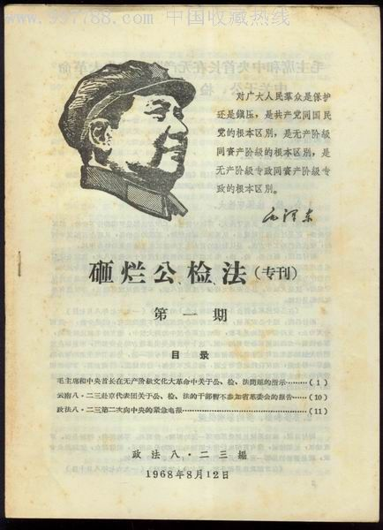
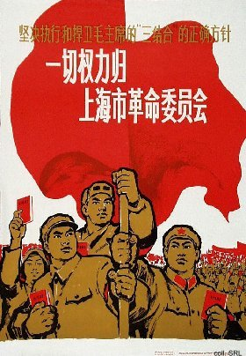
论从史出
回顾上节课所学：国家最高权力机关是什么？
结论2：非法夺权造成各级行政机关和司法机关陷于瘫痪，社会处于无政府状态，社会秩序极端混乱 。

Slide 9
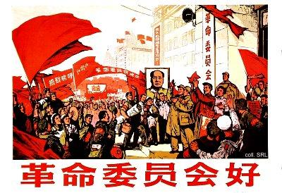
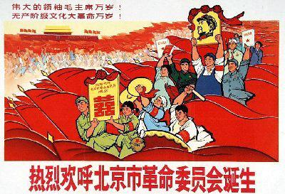
各地革命委员会的成立
社会秩序极端混乱
结论3 人民代表大会制度、政治协商制度遭到破坏

Slide 10
论从史出
前六届全国人大召开时间
第一届 | 1954——1958年
第二届 | 1959——1963年
第三届 | 1964——1965年
第四届 | 1975——1978年
第五届 | 1978——1982年
第六届 | 1983——1987年
前六届政协召开时间
第一届 | 1949——1954年
第二届 | 1954——1959年
第三届 | 1959——1965年
第四届 | 1975——1978年
第五届 | 1978——1983年
第六届 | 1983——1987年
从以上两个图表中我们可以看出什么？
结论3：人民代表大会制度和政协制度遭到破坏

Slide 11
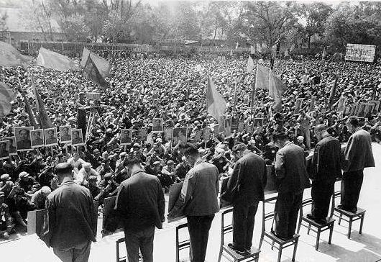
论从史出
黑龙江省委书记处
的书记集体被批斗
领导干部成黑帮
问：党的各级组织又如何呢?
结论4：中国共产党的各级组织遭到破坏，党的规章制度被践踏。

Slide 12
2、“文革”对民主法制破坏的表现
①无政府状态下，人民的生命财产和公民权力受到践踏（如“刘少奇冤案”） ；
②由于“全面夺权”，党政机关陷入瘫痪，社会秩序极端混乱；
③人民代表大会制度、各党派政治协商制度遭到破坏；
④各级党组织遭到破坏，党的规章制度被践踏，党内政治生活无法正常进行。
综上，“文革”动乱是对民主与法制的践踏，使国家民主政治建设严重倒退。

Slide 13
文革十年我国国民经济损失约5000亿元，当我们的工人和学生上街游行和“革命”，资本主义正在经历其黄金发展时代。
P97 [思考题] 你怎样认识“文化大革命”的危害?
（提示：从政治、经济、文化、社会风气等角度思考）
①国家政权遭到削弱，社会秩序非常混乱。 ②国民经济遭受严重破坏，长达十年的社会动乱使国民经济发展缓慢。 ③教育、科学、文化事业破坏尤其严重。这场由文化领域发端的“文化大革命”，对科教文化事业的破坏影响深远。 ④社会思想和社会风气遭到严重损害。 ⑤拉大了与发达国家的差距。

Slide 14
有人这样描述他们当时的结婚证：除了双方姓名、年龄外，正中央是毛主席像，下面写有“大海航行靠舵手”几个大字。这体现出( ) A．婚姻受阶级斗争的影响
B．国家政治决定婚姻
C．意识形态制约人们的生活
D．个人崇拜已影响人们的生活
D
Notes:
【考点】“文化大革命”
【解析】材料无法体现婚姻受阶级斗争的影响，故A项错误；材料无法体现国家政治决定婚姻，故B项错误；材料信息不能说明意识形态制约人们的生活，故C项错误；据材料“正中央是毛主席像，下面写有‘大海航行靠舵手’”可知个人崇拜已影响人们的生活，故D项正确。
【答案】D

Slide 15
1977年高考，有一个考生在作文中，以优美的文字、犀利的笔触，直接抨击“文化大革命”，引起评卷人员的极大争议，在给满分还是给零分问题上“官司”一直打到教育部和邓小平那里。这说明( ) A．解放思想成为十分紧迫的任务
B．改革初期人们的认识存在差异
C．过度的拨乱反正引起思想混乱
D．教育和考试必须坚持政治原则
A
Notes:
【考点】“文化大革命”
【解析】对于批评“文革”的高考作文，许多人坚持打零分，就足以说明“左”倾对工作干扰的严重程度，从而说明思想解放工作的紧迫性，故A项正确；1977年是在十一届三中全会之前，还没有进行改革，故B项错误；当时还没有开展拨乱反正工作，故B项错误；当时“文革”的错误也没有得到纠正，故C项错误；教育和考试必须拨乱反正，而不是坚持文革的错误，即所谓的政治原则，故D项错误。
【答案】A

Slide 16
材料 20世纪60年代后半期是中国“文革”的时候，与此同时，美国发生了大规模的群众运动，先从学生运动开始，后来变成全民运动，搞得轰轰烈烈。美国的群众运动有一个大的背景，冷战延续到那个时候，大家有些厌倦。如果不认同冷战中一切以“共产主义威胁”为借口，那么打越南是没有道理的。这场运动与以前不同，与经济诉求没有关系。当时的经济很繁荣，学生没有失业的顾虑，而且美国社会本身也运转得不错。一些国内外学者以为中国的“文革”跟美国的群众运动是一致的，实际上根本不是一回事。
——摘编自资中筠《美国十讲》
根据材料并结合所学知识，指出中国的“文革”与美国的群众运动表面上的相似之处，并论证二者“实际上根本不是一回事”。(12分)

Slide 17
【考点】“文化大革命”；全国卷41题 【解析】首先指出中国的“文革”与美国的群众运动表面上的相似之处，即都是全民运动，与经济诉求没有关系。同时也要强调二者的本质区别，美国的群众运动是反战和平运动，中国的“文革”是一场领导者错误发动的内乱。 【答案】评分说明：能根据材料结合史实正确指出二者相似之处，并论证其区别，要求史论结合、史实准确、论证充分恰当。 示例：相似之处：从表面上来看，两者都是轰轰烈烈的全民运动，与经济诉求没有关系。(4分)
区别：性质不同：美国的群众运动是反战和平运动，中国的“文革”是由领导者错误发动，被反革命集团利用，给党、国家和各族人民带来严重灾难的内乱。(8分)

Slide 18
《如此照相》
“凡到我革命照相馆，拍革命照片的革命同志，进我革命门，问革命话，须先呼口号，如革命群众不呼革命口号，则革命职工坚决以革命态度不给革命回答。致革命敬礼。”

Slide 19

甲：“‘为人民服务’，同志，问您点事。”
乙：“‘要斗私批修’！你说吧！”
甲：“‘灭资兴无’，我照张相。”
乙：“‘破私立公’，照几吋？”
甲：“‘革命无罪’，三吋的。”
乙：“‘造反有理’，您拿钱！”
甲：“‘突出政治’，多少钱？”
乙：“‘立竿见影’，一块三。”
甲：“‘批判反动权威’！给您钱。”
乙：“‘反对金钱挂帅’！给您票。”
甲：“‘横扫一切牛鬼蛇神’！谢谢！”
乙：“‘狠斗私字一闪念’！不用了。”
甲：“‘灵魂深处闹革命’！在哪儿照相”
乙：“‘为公前进一步死’！往前走！”

Slide 20

“文革”给我们留下了哪些启示？
（1）必须加强社会主义民主法制建设。
（2）必须坚持集体领导，防止个人崇拜。
（3）坚持以经济建设为中心。
（最深刻教训）

Slide 21
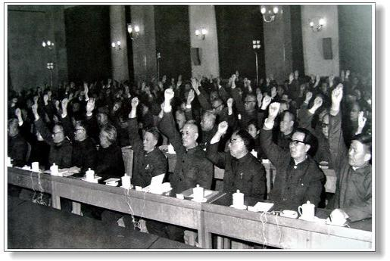
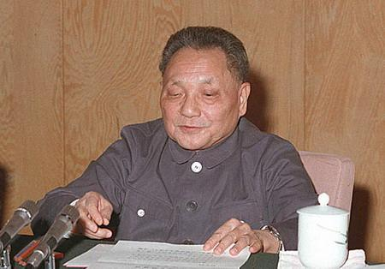
发展的今天
走进新时代（1978年—今）
十一届三中全会

Slide 22
二、新时期的民主法制建设
1、历史条件：
（1）吸取文化大革命的深刻教训——必要性
（2）十一届三中全会实现伟大转折——政治基础
时间：1978年12月
内容：（1）工作重心转移：由阶级斗争到经济建设。
（2）确定“有法可依，有法必依，执法必严，违法必究”的法制建设方针。（人教版）
（3）实行改革开放政策。
（4）决定拨乱反正，审查冤假错案。
意义：重大的历史转折。

Slide 23
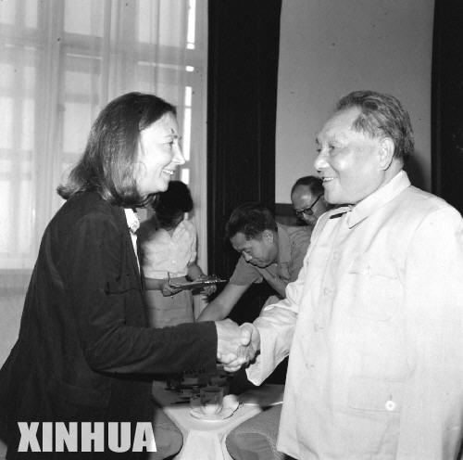
1980年8月下旬，著名的意大利记者奥琳埃娜•法拉奇询问邓小平：中国如何避免类似“文化大革命”那样的悲剧重演？
邓小平回答：只有认真建立社会主义民主和社会主义法制，从制度上解决问题。

Slide 24
新时期民主法制建设的成就
1、首要环节
2、制度建设
3、法制建设

Slide 25
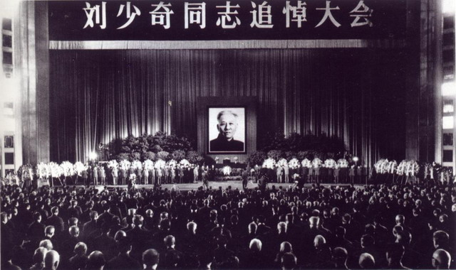
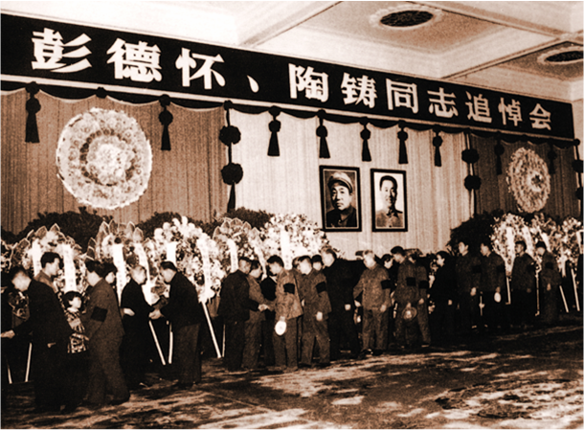
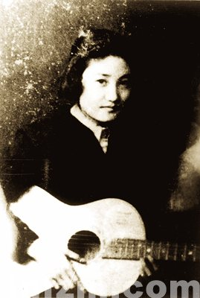
新时期民主与法制建设
新时期民主与法制建设
新时期民主与法制建设
任仲夷说：“张志新案件是奇冤大案。她的死是非常惨的。张志新同志是一个很好的党员，她坚持真理，坚持党性，坚持斗争，宁死不屈”，“要号召党员、革命者向她学习。”
（一）首要环节：平反“文革”前后的冤假错案

Slide 26
“政治体制改革宜早不宜迟,早改要比迟改好,主动改要比被动改好, 政治体制必须从根本上、体制上去理顺,否则,终究会因为一件小事,引发积压已久的社会矛盾,后果不堪设想。”
——根据《任仲夷关于政治体制改革的思想》整理
（二）进行政治体制改革
1、改进人民代表大会制度和政治协商制度
2、加强基层政权和基层民主建设。

Slide 27
三、基层民主选举
1.基层民主选举的重要性
是人民直接行使民主权利的重要举措，是社会主义民主政治最基础的一环。
2.基层民主选举带来的变化及发展
（1）城市：
根据1989年《中华人民共和国城市居民委员会组织法》规定城市居民委员会主任、副主任、委员由居民直接选举产生，每届任期均为三年。
根本变化：由任命到选举

Slide 28
农村
①法律依据： 1998年11月《中华人民共和国村民委员会组织法》
② 村民自治：以民主选举、民主决策、民主管理、民主监督为核心的村民自治不断扩展。
3.中国基层民主选举制度普及的意义：
这是中国基层民主政治建设的重大进展，是中国政府贯彻“依法治国”精神，保障群众的民主权利所进行的卓有成效的努力。

Slide 29
（三）加强法制建设
1、建立比较完备的法律体系
新时期全国人大通过法律情况
《中华人民共和国宪法》、
《中华人民共和国未成年人保护法》、
《中华人民共和国义务教育法》、
《中华人民共和国治安管理处罚条例》、
《中华人民共和国刑事诉讼法》
《中华人民共和国民事诉讼法》、
《中华人民共和国环境保护法》 、
《中华人民共和国民族区域自法》 、
……
 | 时 间 | 制定\修订的法律
第五届 | 1978-1982 | 18部
第六届 | 1983-1987 | 7部
第七届 | 1988-1992 | 13部
第八届 | 1993-1997 | 10部
第九届 | 1998-2002 | 73部
第十届 | 2003-2008 | 115部
从1979年到2008年，中国总共通过了400多件全国性的法律及关于法律的决定，地方人大及其常委会制定了近8000件地方性法规。
通过以上信息，你可提取出怎样的结论？

Slide 30
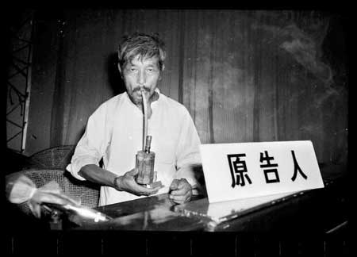


2、用法律规范政府的行为
（三）法制建设加快
1985年，苍南农民包郑照经舥艚镇城建办批准，建造了三间三层楼房，但县里以房子建在防洪堤上为由，将包家已经竣工落成的楼房炸去了1米多。不服县政府的决定，农民包郑照遂将县政府告上了法庭。最终原告胜诉。
思考：包郑照行为的法律依据是什么？
《 行政诉讼法》
《行政复议法》
全国人大常委会通过《行政诉讼法》、《行政复议法》，规范政府行为，使“民告官”有了法律保证——民主政治建设一大进步

Slide 31
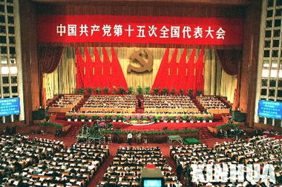
3.“依法治国”成为基本国策
1997年，中共“十五大”把“依法治国” 确立为政治体制改革的重点。1999年3月，“依法治国”被正式写入宪法,进入建设法治化社会新时期.

Slide 32
二、新时期民主法制建设成就：
1、首要环节：平反“文革”前后的冤假错案
2、进行政治体制改革：改进人民代表大会制度和政治协商制度，加强基层政权和基层民主建设。
        3、加强法制建设
（1）逐步建成比较完备的法律体系： 1982年新《宪法》， 《选举法》《刑法》《刑事诉讼法》《民事诉讼法》等各种法律法规。
（ 2 ）我国民主法制建设的一大进步：1989年4月，《中华人民共和国行政诉讼法》颁布。1999年4月，全国人大常委会通过了《行政复议法》。
（ 3 ） “依法治国”正式写入宪法。1999年3月，“依法治国”被正式写入宪法，中国进入建设法治化社会的新时期，

Slide 33
改革开放以来，我国在政治、经济、文化各个领域成就斐然，其中在社会主义民主建设上所取得的突出成就是( ) A．确立了各级人民代表大会制度
B．在各地普遍推行村民选举制度
C．将民族区域自治制度写入宪法
D．恢复中央到地方各级党政机关
B
Notes:
【考点】改革开放以来民主与法制的建设
【解析】新中国成立初就确立了各级人民代表大会制度、将民族区域自治制度写入宪法，故A.C项错误；改革开放后，在各地普遍推行村民选举制度是这一时期民主建设的突出成就，故B项正确；文革结束就已经恢复中央到地方各级党政机关，故D项错误。
【答案】B

Slide 34
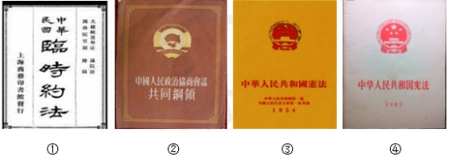
近代以来，中国的民主法治建设取得了巨大成就。下列关于四部法律文献的表述，不准确的是( )
B
A．①第四条规定“中华民国以参议院、临时大总统、国务员、法院行使其统治权。”
B．②规定“中华人民共和国为社会主义即人民民主主义的国家，实行人民民主专政。”
C．③规定“合作社经济是劳动群众集体所有制的社会主义经济，或者是劳动群众部分集体所有制的半社会主义经济。”
D．④是一部具有中国特色适应社会主义现代化建设需要的宪法

Slide 35
小结
（一）起因：极“左”思潮的影响
社会主义政治建设的曲折发展
（二）危害：
1.国家政权遭削弱，社会秩序遭破坏
2.国民经济遭严重破坏，拉大了与发达国家的距离
3.科教、文化事业遭破坏，党内政治生活无法正常进行
曲折：“文革”对民主法制的破坏
历史转折：十一届三中全会
发展： 十一届三中全会以来民主法制建设发展表现
1.首要环节：平反冤假错案
2.进行政治体制改革
3.逐步建成比较完备的法律体系
4.“依法治国”写入宪法
5.基层民主选举制度普及

